Slide 1
Презентация к классному часу: Архангельск в годы Великой Отечественной войны
Автор материала:
Яковлева Владислава,
ученица 11 а класса,
МБОУ СШ № 1,
г. Архангельска
Руководитель: Куприянович Марина Олеговна,
учитель математики
высшей квалификационной категории,
МБОУ СШ № 1,
Г. Архангельска
г. Архангельск, 2015г.

Slide 2
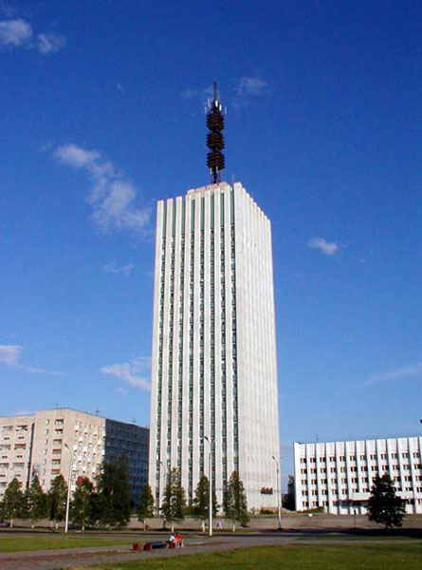
Архангельск в годы Великой Отечественной войны
Архангельск относится к числу исторических городов России. Архангельск носит почётное звание Города воинской славы – это почётное звание Российской Федерации, присваиваемое «за мужество, стойкость и массовый героизм, проявленные защитниками города в борьбе за свободу и независимость Отечества». Также город награждён орденом Ленина за заслуги в годы Великой Отечественной войны.

Slide 3
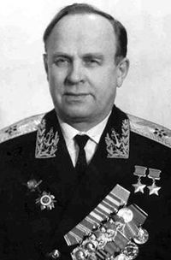
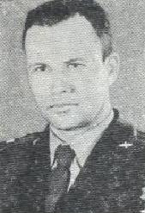
Ратный подвиг северян
Накануне войны население Архангельской области равнялось 1 миллиону 109 тысячам. Из них по всем видам мобилизации в армию и на фронт было призвано свыше 270 тысяч человек, или четверть всего населения области.
Более девяноста наших земляков удостоены за ратные подвиги высшей в то время награды Родины — звания Героя Советского Союза. Бесстрашному мастеру торпедного удара Александру Шабалину за подвиги при защите Заполярья это звание было присвоено дважды. Такой же почести достоин военный летчик Николай Гуляев, долгое время живший в Архангельске; 13 воинов-северян награждены орденом Славы трех степеней.
Сотни наших земляков воевали в партизанских подразделениях, действовавших в Карелии, болотах Полесья, на Украине, Смоленщине и Брянщине.
Своеобразным памятником землякам, погибшим в годы войны, умершим от ран в госпиталях, пропавшим без вести, является многотомная «Книга Памяти», вышедшая в свет в дни 50-летия Победы.
Александр Осипович Шабалин
Николай Семёнович Гуляев

Slide 4
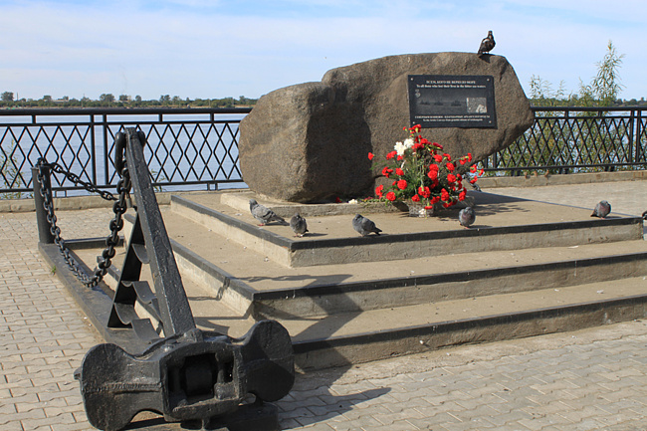
Порт Архангельск
В годы Великой Отечественной войны в Архангельске базировалась Беломорская военная флотилия. Город был основным портом страны, через который поступала помощь из Европы и Америки (в Архангельск приходили известные Арктические конвои Второй мировой войны). Через Архангельский морской порт за годы войны прошло около 4 млн тонн грузов. Порт принял и разгрузил более 330 советских и иностранных судов со стратегическими грузами. И из города отправлялись важные для фронта грузы (лес, минометы, огнеметы, аэросани).
Для координации действий транспортного флота, проводки судов с грузами в Архангельск прибыл уполномоченный Государственного Комитета Обороны И.Д. Папанин
Памятный камень северным конвоям

Slide 5
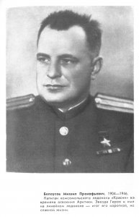
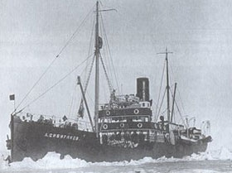
На службу во флот были призваны лучшие моряки, имевшие опыт работы в Заполярье: Герои Советского Союза М.П. Белоусов и К.С. Бадигин, а также Н.П. Аннин, И.Ф. Котцов, П.А. Пономарев, Н.И. Хромцов и другие.
Перевозка рабочих на строительство оборонных укреплений в Карелии, переброска воинских частей, доставка норильского и печорского угля, никелевой руды, эвакуация из фронтовой полосы населения и оборудования, участие в экспортно-импортных операциях -таков далеко не полный перечень тех новых заданий, которые легли на плечи моряков Севера. Каждое из них было связанно с риском для жизни, каждое требовало выдержки и смелости. И на каждом из них экипажи выкладывались до конца.
Неувядаемой славой овеяны подвиги команд парохода «Александр Сибиряков», вступившего в неравную схватку с фашистским тяжелым крейсером «Адмирал Шеер», сторожевых кораблей «Бриллиант», «Пассат», «Туман», погибших, но не спустивших флага перед врагом.
Достойный вклад в дело Победы над врагом внесли отважные моряки Краснознаменного Северного флота и Беломорской военной флотилии. Моряки-североморцы уничтожили около 260 боевых и транспортных кораблей врага, 1300 самолетов, обеспечили проводку более 4000 транспортов.

Slide 6
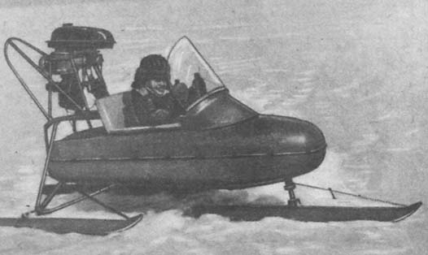
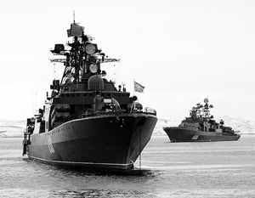
Вклад Архангельской области в достижение победы определяется не только участием ее жителей в боевых действиях. Весьма значительны и трудовые свершения:
За короткий срок экономика области была перестроена на военный лад. Основной рабочей силой на предприятиях стали женщины, подростки, пенсионеры, которые заменили тысячи ушедших на фронт рабочих. Только за первые три месяца на предприятия Архангельска пришли 5200 женщин.
Лесопильные заводы получили срочные заказы на изготовление лыж, саней, укупорки для боеприпасов, аэродромного и инженерного оборудования. За военные годы лесопильщики дали фронту свыше 3200 тыс. кубометров пиломатериалов, 15 млн. комплектов спецтары, почти 20 тыс. саней-волокуш и многое другое.
Судоремонтные предприятия Архангельска и Молотовска произодили переоборудование гражданских судов для военных целей, ремонтировали боевые корабли и подводные лодки. Коллектив судоремонтников «Красной Кузницы» освоил выпуск минометов, мин, гранат, пулеметных станков. Он выпустил 213 аэросаней, около 80 тысяч корпусов мин, много другой продукции.
За военные годы труженики села (женщины и подростки) сдали государству около 90 тысяч тонн зерна, 180 тысяч тонн картофеля, более 27 тысяч тонн мяса, свыше 180 тысяч тонн молока.
600 тысяч центнеров рыбы, столь необходимой фронту и тылу, добыл за военные годы траловый флот

Slide 7
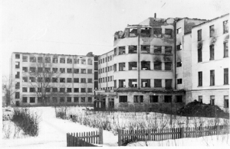
Бок о бок с рабочими, служащими, тружениками полей в трудные годы работала интеллигенция области.
1 сентября 1942 года во время налета вражеской авиации одна из тяжелых бомб попадает в центральную часть главного учебного корпуса АЛТИ. Основной ущерб наносит начавшийся пожар, который полностью выводит из строя весь главный учебный корпус. Институт продолжал жить. Занятия возобновились 1 октября 1942 года. За годы войны институт осуществил четыре выпуска студентов. Всего за период с 1941 года по 1945 год институт подготовил 549 инженеров.
Ученые, преподаватели, учителя, врачи, работники культуры и искусства оказывали большую помощь фронту, готовили кадры специалистов, участвовали в обучении и воспитании подрастающего поколения, вдохновляли людей на труд и ратные подвиги. В 1941 году при Лесотехническом институте был организован специальный факультет, который выпустил 43 инженера по самолетостроению.
Трудные проблемы пришлось решать работникам здравоохранения. Архангельск стал в военное время тыловой госпитальной базой Карельского фронта.
Под госпитали были отданы лучшие здания, в первую очередь для них приспосабливались новые типовые здания школ Архангельска, Котласа, Няндомы, Молотовска. К концу первого года войны в области действовал 31 госпиталь на 14 280 коек. Начальниками госпиталей, старшими хирургами в госпиталях работали многие выпускники Архангельского медицинского института.
Одним из проявлений заботы о раненых явилось донорство, ставшее в годы войны массовым. В области было свыше 17 тысяч доноров, около 500 из них удостоены нагрудного знака «Почетный донор СССР».

Slide 8
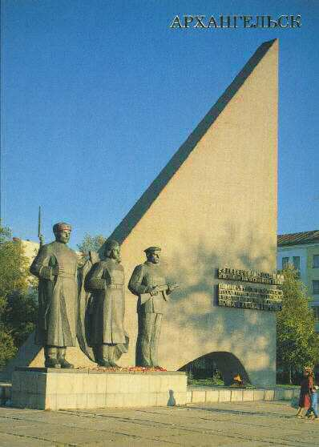
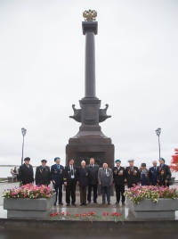
Отпечаток войны
Самое трудное время архангелогородцам пришлось пережить зимой и весной 1941 — 1942 гг. В это время катастрофически росла смертность. В отдельные месяцы той поры не выживала и половина младенцев в возрасте до одного года.
Для улучшения питания изыскивались различные средства: сбор грибов и ягод, специальные экспедиции для добычи яиц и мяса кайры, тюленьего жира. Особое внимание уделялось развитию подсобных хозяйств на промышленных предприятиях, индивидуальных огородов и приусадебных участков. В Архангельске трудно было найти клочок земли, не занятой под картофель или овощи.
Ко всем прочим бедам для жителей Архангельска добавилась еще одна: начиная с осени 1942 года фашистская авиация стала совершать налеты на Архангельск. Только в августе — сентябре того года на город было, совершено семь налетов немецкой авиации, в которых участвовало до 140 самолетов. Они сбросили на город более 100 фугасных, 300 осветительных и более 20 тысяч зажигательных авиабомб.
В результате налетов и бомбежек сгорели около 100 жилых домов, погибли 148 и получили ранения 126 человек.
В разных землях и странах покоится прах наших земляков — лесорубов и рыбаков, тружеников сел, представителей интеллигенции, взявших в свои руки оружие, чтобы защитить свою землю, свой народ и другие народы. По уточненным данным, список потерь Архангельской области составляет 113 тысяч человек. Страшная цена за достижение Победы. Скорбный список жертв увековечен в областной «Книге Памяти».
Данью памяти нашим землякам, павшим за Родину, является величественный Монумент Победы, возведенный на набережной Северной Двины. Бетонная стела символизирует склоненное знамя. На ее фоне — отлитые из бронзы фигуры солдата, женщины-воина и моряка, застывшие в вечном карауле. На памятнике надпись: «Вечная слава героям-северянам, павшим за Родину. 1941 — 1945».
Стела «Город воинской славы»

Slide 9
Библиография:
1.http://www.sevcity.ru/1/histori/arhangel8.html
2. http://dvinaland.ru/region/-9jcr48mh
3.https://ru.wikipedia.org/wiki/%D0%90%D1%80%D1%85%D0%B0%D0%BD%D0%B3%D0%B5%D0%BB%D1%8C%D1%81%D0%BA%D0%B0%D1%8F_%D0%BE%D0%B1%D0%BB%D0%B0%D1%81%D1%82%D1%8C
4.https://yandex.ru/images/search?text=%D0%B0%D1%80%D1%85%D0%B0%D0%BD%D0%B3%D0%B5%D0%BB%D1%8C%D1%81%D0%BA%D0%B0%D1%8F%20%D0%BE%D0%B1%D0%BB%D0%B0%D1%81%D1%82%D1%8C%20%D0%B2%20%D0%B3%D0%BE%D0%B4%D0%B0%20%D0%B2%D0%BE%20%D0%B2%D0%BE%D0%B9%D0%BD%D1%8B&stype=image&lr=20&noreask=1&source=wiz&redircnt=1444136558.1

